Slide 1
DRUGI SVJETSKI RAT ( 1939.-1945.)
PRVA OSVAJANJA NJEMAČKE I ITALIJE. POLITIKA POPUŠTANJA

Slide 2
P. PICASSO, GUERNICA

Slide 3
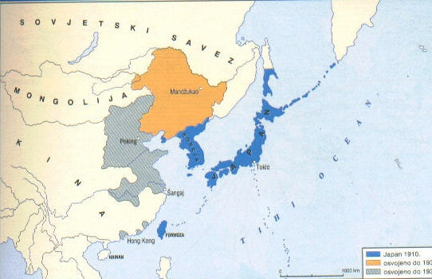
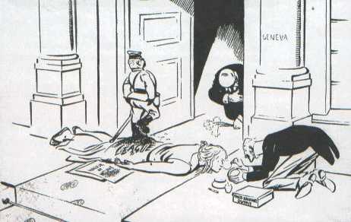
JAPAN- MILITARIZAM
1931. Japan je osvojio
bogatu kinesku pokrajinu
Mandžuriju- prvo veće
kršenje Versajskog poretka

Slide 4
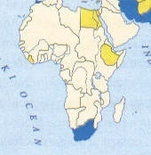
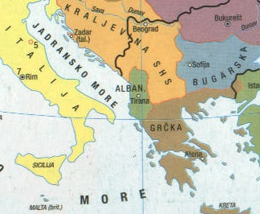
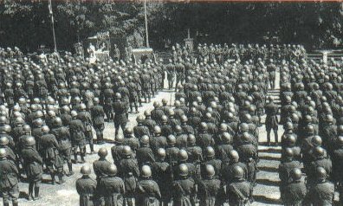
ITALIJA- FAŠIZAM
1936. ETIOPIJA ( ABESINIJA)
1939. ALBANIJA
Unatoč demonstraciji moći talijanske vojske, Hitler je sumnjao u njezinu
učinkovitost.

Slide 5
Izjave o mandžurijskoj i abesiniskoj krizi
Wellington Koo, kineski predstavnik u Ligi, 1933.: “Odsutnost bilo kakve efikasne akcije Lige naroda ohrabrila je one koji su cijelo vrijeme tvrdili da je sila zakon.”
Haile Selassie, etiopski car, u svom obraćanju Ligi naroda, 1936.: Tvrdim da je problem koji je danas izložen pred Skupštinom mnogo širi od običnog rješavanja talijanske agresije; riječ je o kolektivnoj sigurnosti, o samom opstanku Lige naroda.”

Slide 6
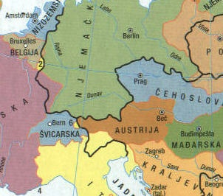
NJEMAČKA- NACIZAM
1936. REMILITARIZACIJA PORAJNJA

Slide 7
Hitlerov tumač Paul Schmidt, prenosi Hitlerovo priznanje:
Američki dopisnik iz Berlina, William Shirer, zapisao je:
“ Ministar obrane, koji je prije pet dana vlastoručno izdao zapovijed da se maršira, počeo je gubiti živce. Sutradan sam saznao da je zapovjedio trupama da se povuku preko Rajne, u slučaju da im se Francuzi odupru.”
“ Četrdeset osam sati nakon marša u Rajnsku oblast bijahu najmučniji u mom životu. Da su Francuzi tada ušli u Rajnsku oblast, morali bismo se povući podvučena repa, jer snage koje smo imali na raspolaganju nisu bile dovoljne čak ni za osrednji otpor.”

Slide 8
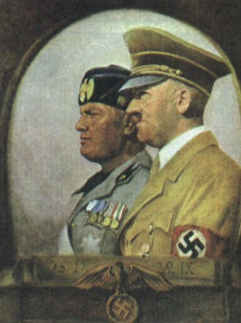
1936. OSOVINA RIM- BERLIN
ANTIKOMINTERNSKI PAKT:
NJEMAČKA- JAPAN

Slide 9
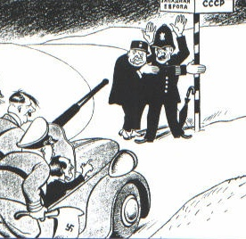
POLITIKA POPUŠTANJA
Razlozi:
posljedice Prvog svjetskog rata
i gospodarske krize- svježe
mirovni ugovor s Njemačkom
bio je nepravedan
strah od širenja komunizma

Slide 10
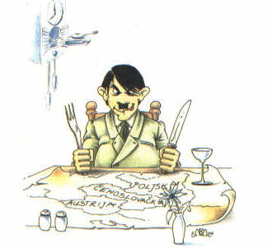
“ Hitler za trpezom “

Slide 11
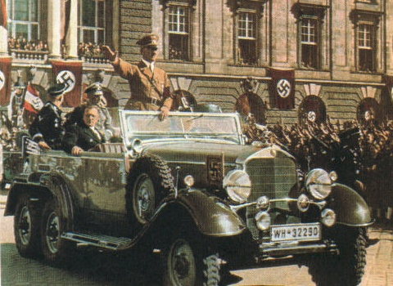
1938. ANSCHLUSS
Hitler u Beču
NJEMAČKA PRIPOJILA AUSTRIJU

Slide 12
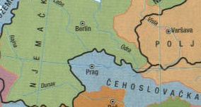
1938. SUDETI
zapadni dio Čehoslovačke,
gorje uz njemačku granicu s
oko 3 milijuna Nijemaca

Slide 13
1938. KONFERENCIJA U MÜNCHENU

Slide 14
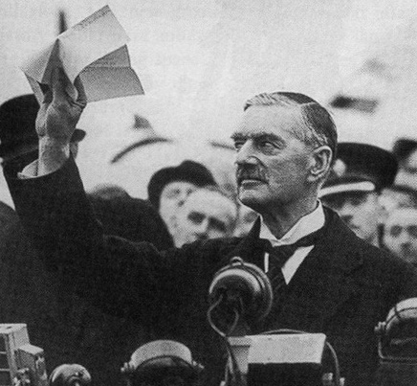
1938. MINHENSKI SPORAZUM
Neville Chamberlain, britanski
premjer: “Vjerujem da smo time
osigurali mir za naše doba (…)
Stoga vam preporučam da odete kući i
spokojno spavate u svojim krevetima:”

Slide 15
Winston Churchill, britanski oporbeni političar:
Pretrpjeli smo potpuni poraz. Sve je gotovo(…) Smatram da će u dogledno vrijeme nacistički režim progutati Čehoslovačku. Ovo je jedna strašna prekretnica u našoj povijesti koja je poremetila kompletni odnos snaga u Europi (…) I nemojte misliti da je ovo kraj. Ovo je tek početak obračuna.
Engleskoj je ponuđen izbor između rata i sramote. Izabrala je sramotu, no dobit će rat.
Političar koji vodi politiku popuštanja je onaj koji hrani krokodila, nadajući se da će njega pojesti na kraju.

Slide 16
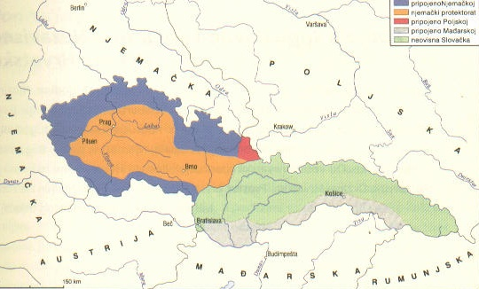
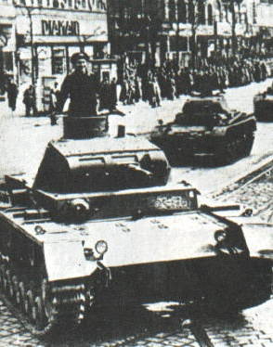
KOMADANJE ČEHOSLOVAČKE
NJEMAČKI TENKOVI
U PRAGU

Slide 17
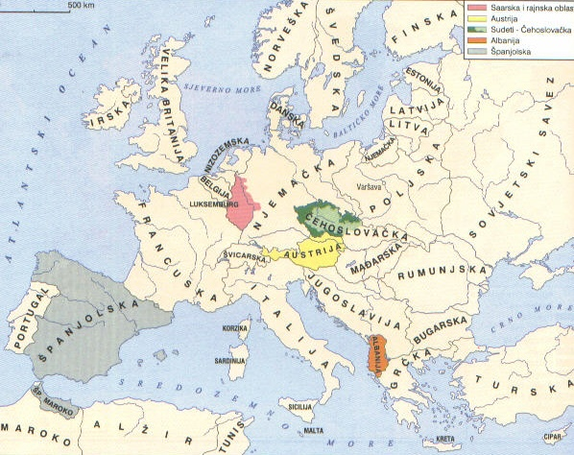
Europska krizna žarišta između dva rata

Slide 18
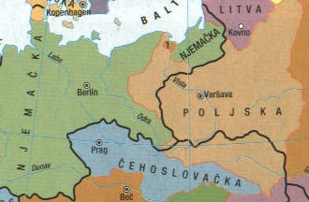
NJEMAČKI ZAHTJEV ZA POLJSKIM TERITORIJEM
VELIKA BRITANIJA I FRANCUSKA S POLJSKOM
SKLAPAJU VOJNI SAVEZ

Slide 19
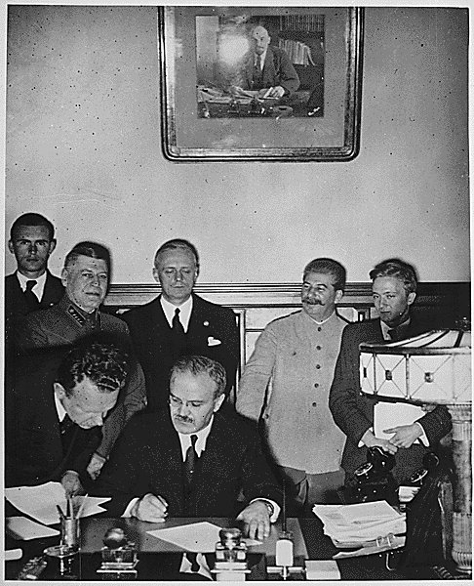
1939. PAKT O PRIJATELJSTVU I NENAPADANJU
Molotov i Ribbentrop
prilikom potpisivanja
Pakta o prijateljstvu i
nenapadanju u Moskvi
23. kolovoza1939.

Slide 20
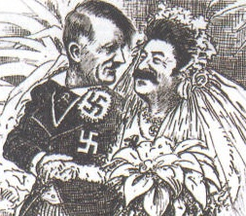
1939. PAKT O PRIJATELJSTVU I NENAPADANJU
TAJNI DIO O
PODJELI POLJSKE
PRIBALTIČKIH
ZEMALJA IZMEĐU
NJEMAČKE I
SSSR-a
“ KOLIKO ĆE POTRAJATI MEDENI
MJESEC?”

Slide 21
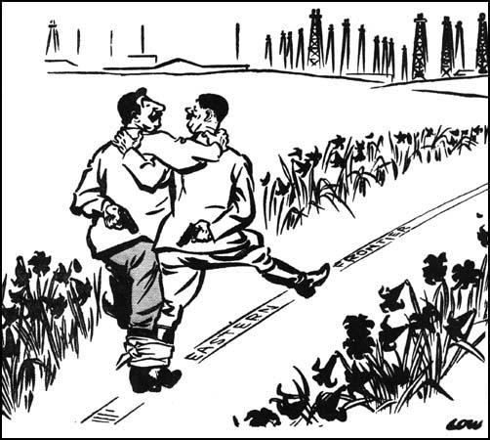
TKO JE KOGA POVEO U ŠETNJU?

Slide 22
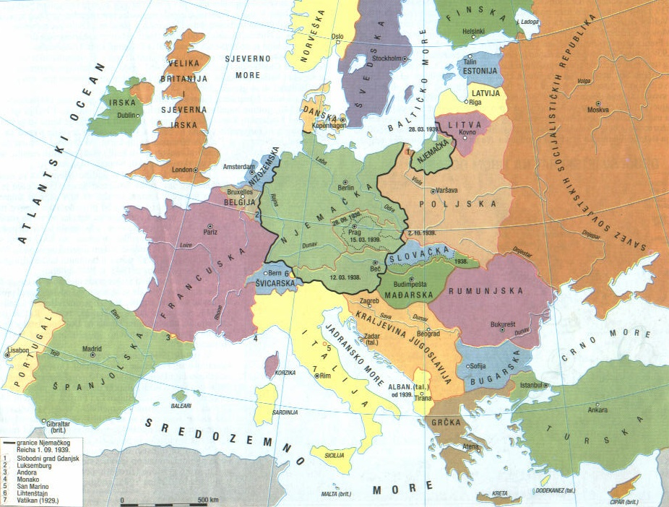
1.9.1939. NJEMAČKA JE NAPALA POLJSKU- POČETAK DRUGOG SVJETSKOG RATA

Slide 23
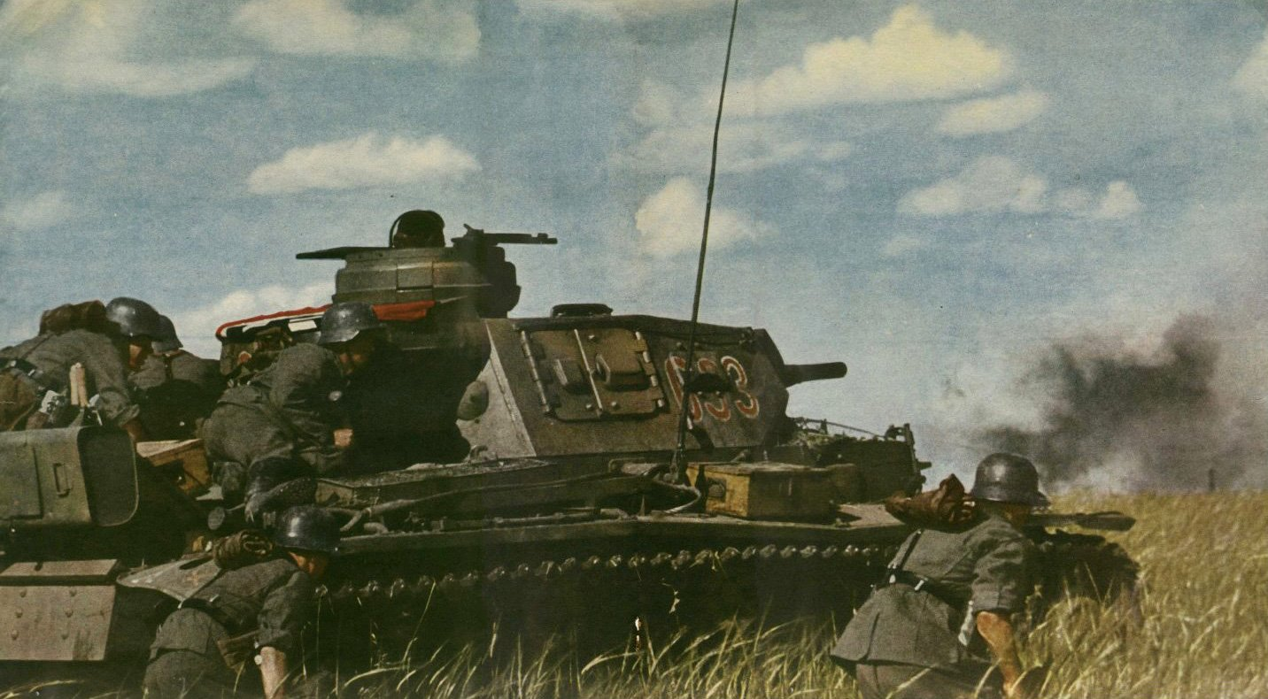
Blitzkrieg- “ munjeviti rat “
Suština munjevitog rata je iznenadni i brzi prodor u neprijateljski
teritorij čime se onemogućuje uspostava obrane.

Slide 24
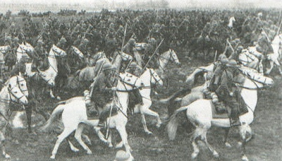
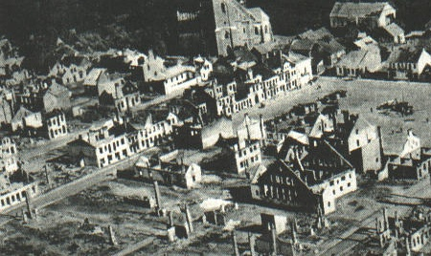
NAPAD NA POLJSKU
VARŠAVA U RUJNU 1939.
POLJSKA KONJICA

Slide 25
Direktiva br.1, Hitlerova naredba za napad na Poljsku, 31. kolovoza 1939.:
Budući da su iscrpljene sve političke mogućnosti da se na istočnoj fronti na miroljubiv način riješi situacija koja je nepodnošljiva za Njemačku, odlučio sam se za rješenje silom (…) Datum napada: 1. rujna 1939. Sat napada: 4,45 sati.

Slide 26
POČETAK DRUGOG SVJETSKOG RATA
UZROCI
politika popuštanja:
1938. – anschluss; Minhenski sporazum- vrhunac politike popuštanja
1939.- Pakt o prijateljstvu i nenapadanju ( tajni dio )
POVOD
1.9. 1939.- NJEMAČKA NAPALA POLJSKU- POČETAK DRUGOG SVJETSKOG RATA

